Slide 1


Scuola Primaria di San Gregorio Magno
Classi Quinte
Modulo 2 “Laboratorio per l’approfondimento delle competenze di base linguistico/espressive”
Rappresentazione finale:
“Il viaggio del girasole”
a cura della tutor Maria Eugenia Sorvillo

Slide 2

“Il viaggio del girasole”
“Il Viaggio del Girasole” è una divertente rappresentazione teatrale musicale che abbraccia diverse tematiche legate al rispetto degli altri e del mondo che ci circonda: l’inquinamento e l’importanza del riciclaggio, il razzismo e gli atti di bullismo, la necessità della solidarietà e della pace, la possibilità dei giovani di poter cambiare la realtà.
La trama, assolutamente coinvolgente e molto semplice da seguire si snoda attraverso un viaggio non si sa quanto immaginato, della piccola Melissa, in un mondo dominato da fate, streghe, spazzini, principi inventori, e farfalle che non sanno volare. La giovane protagonista desidera fortemente aggiustare un bellissimo girasole che ha perso i petali e che le è stato donato dalla nonna. Si ritrova in questo mondo di fantasia in compagnia di una buffa farfalla di nome Lisetta che la guiderà alla ricerca di qualcuno che possa aiutarla a riparare il suo fiore. Nelle diverse fasi di questo cammino Melissa e Lisetta si confrontano con personaggi fuori dal comune che daranno loro preziosi consigli sul rispetto delle persone e dell’ambiente: Manuè, un principe che non vuole fare il principe, ma l'inventore; la strega Brunella, convinta che la vera malvagità non sia quella delle streghe delle fiabe, ma di certe brutte realtà esistenti sulla Terra; alcuni Solda-Tini molto solerti che proteggono il Cigno della Pac’è; Sandrino, lo spazzino, esperto nel riciclare i rifiuti. Al termine del suo viaggio incantato, la piccola Melissa scoprirà il valore dell’amicizia e deciderà di donare la capacità di volare alla sua nuova amica, la farfallina Lisetta, rinunciando alla possibilità di aggiustare il suo bel girasole.
Un’importante morale sull’altruismo e sull’amicizia in una rappresentazione che tocca anche molti temi sociali, sempre attuali come, l’inquinamento e il rispetto per l’ambiente, la pace nel mondo, il razzismo e il rispetto per ogni essere umano; tematiche insomma che i bambini, devono assorbire per diventare portatori sani di questi valori.

Slide 3

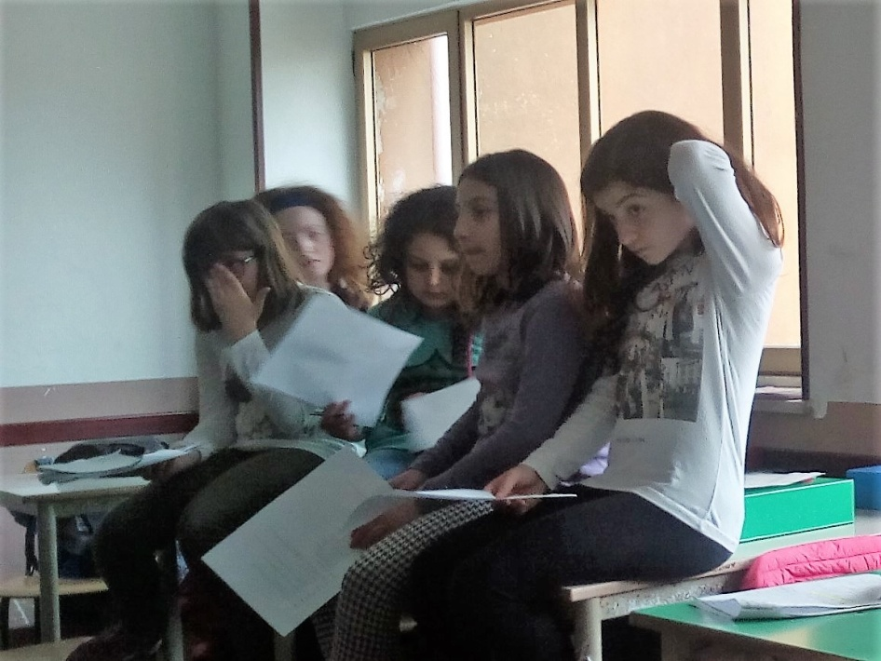
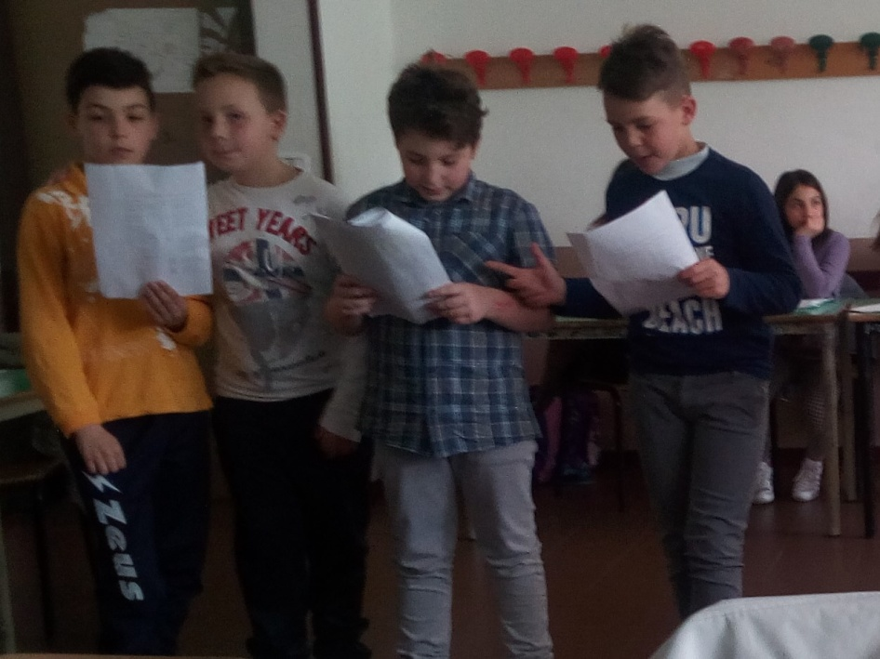
Dopo la lettura del copione … tante le proposte di modifica …

Slide 4

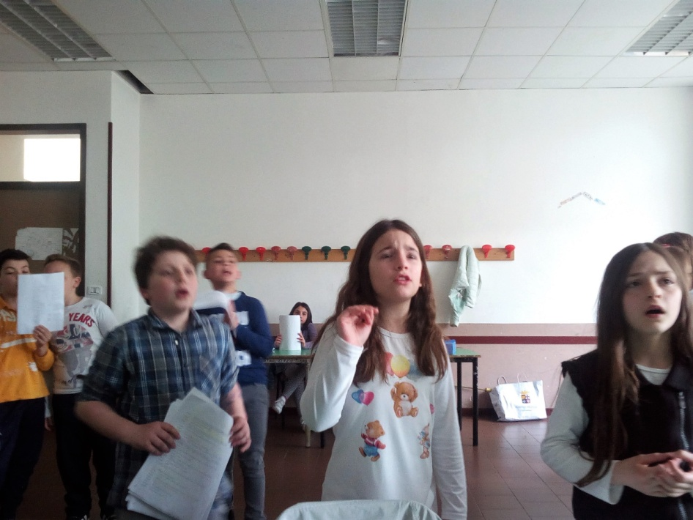
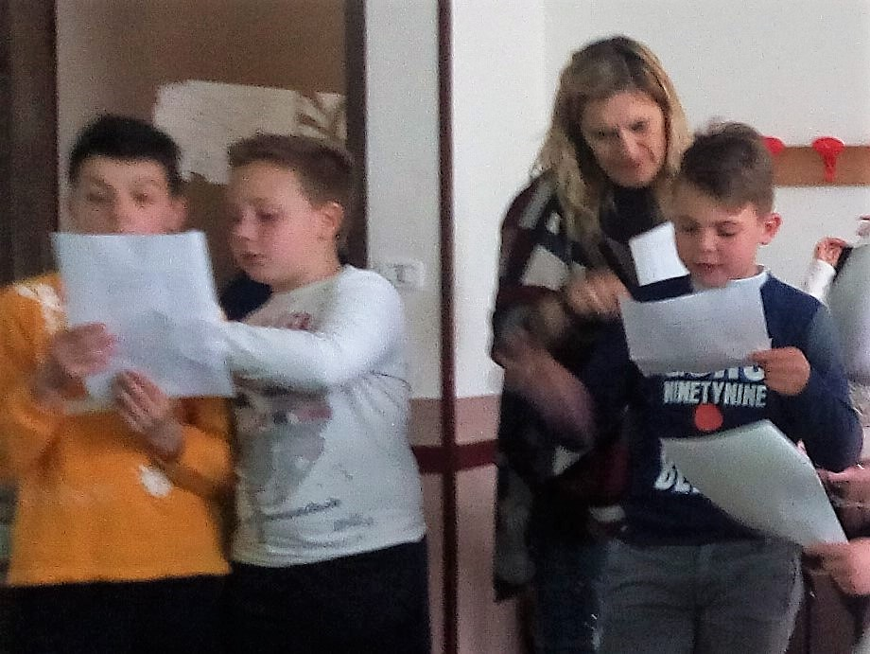
Tra qualche dissenso … e qualche consiglio della maestra … il copione è rivisitato …

Slide 5

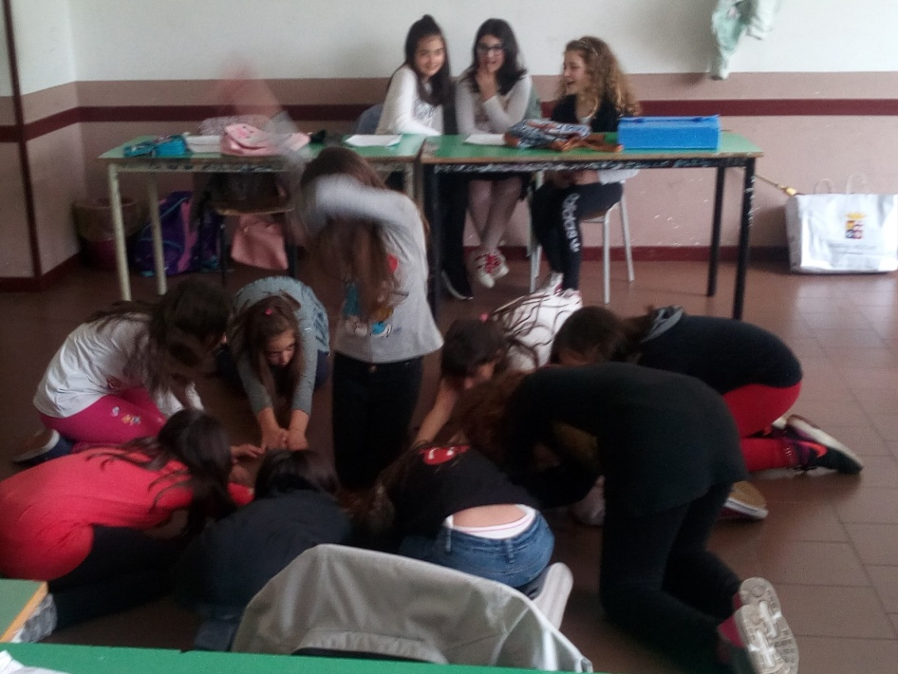
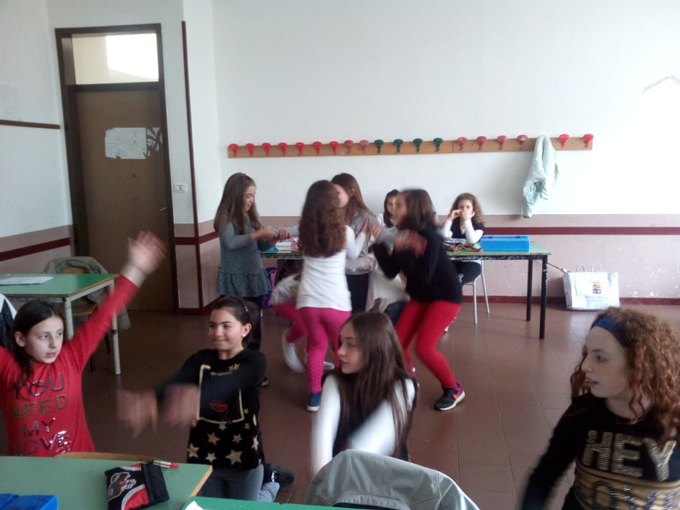
Si passa poi alle coreografie dei balli …

Slide 6

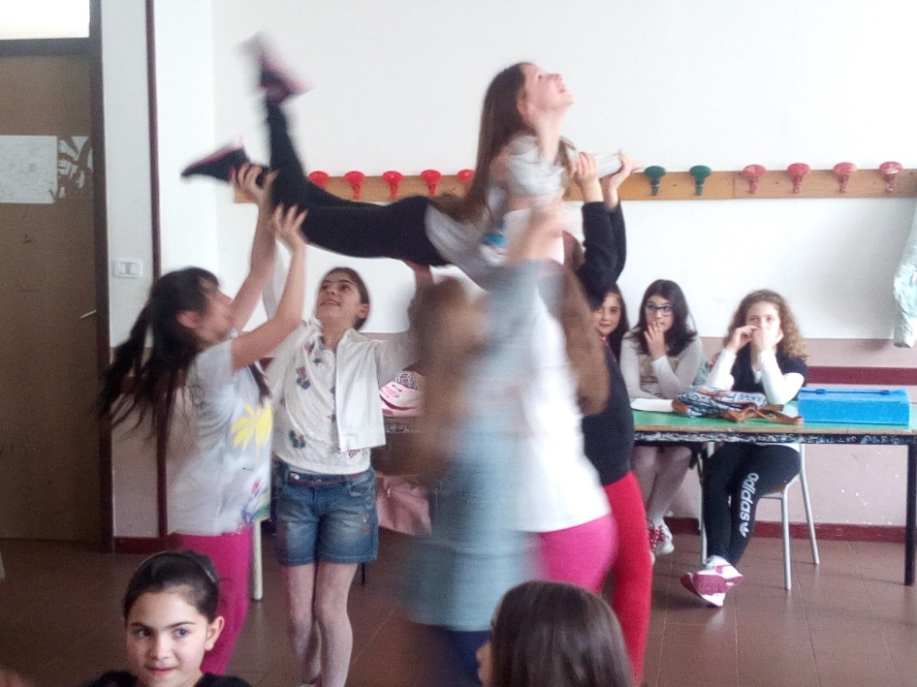
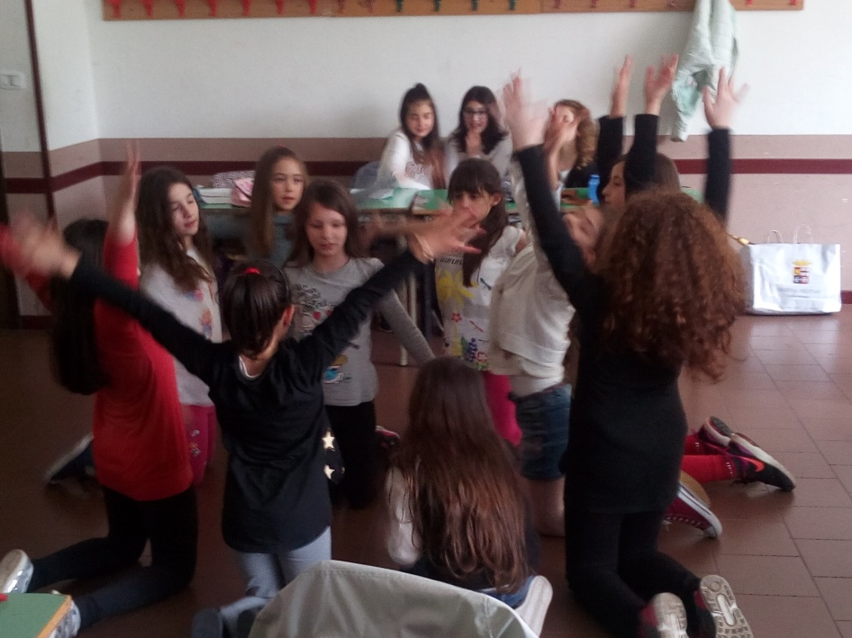
con prese acrobatiche … e movimenti ad effetto … dando spazio alla creatività …

Slide 7

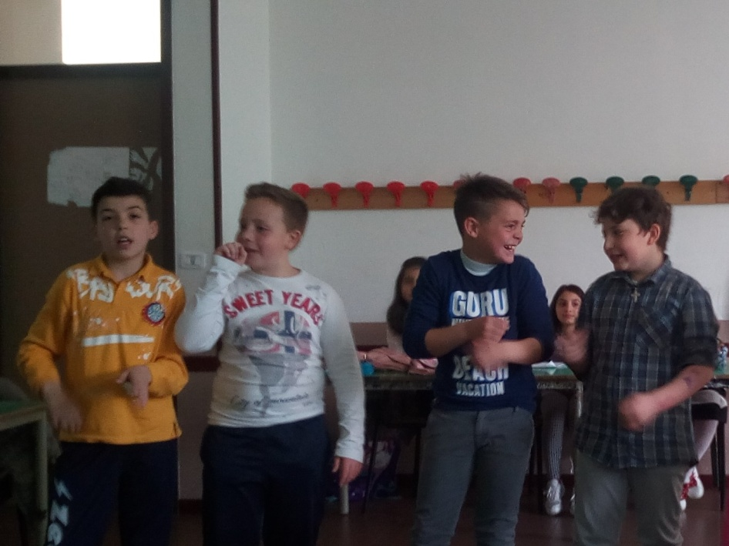
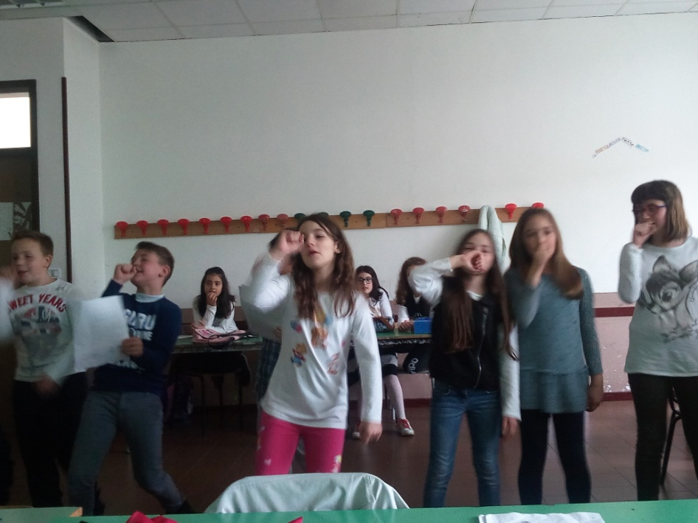
Ovviamente non potevano mancare le prove canore con tanto di microfoni improvvisati …

Slide 8
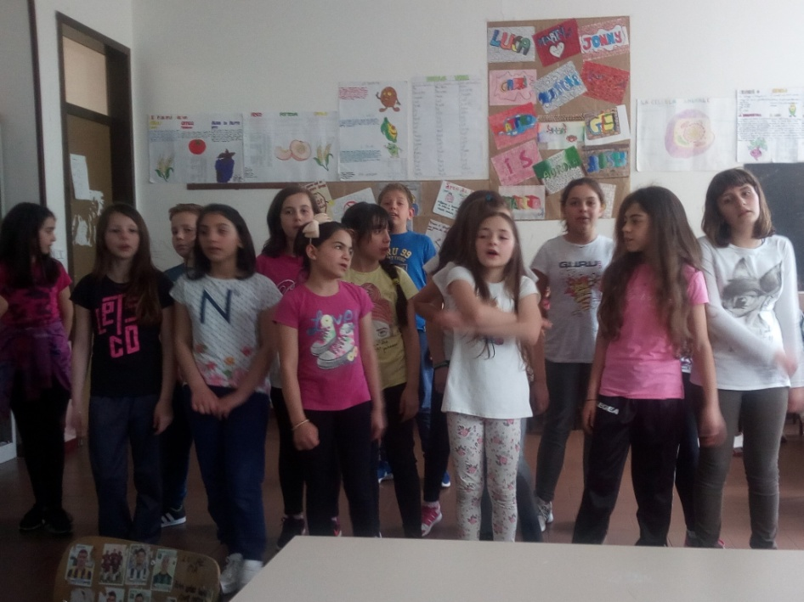
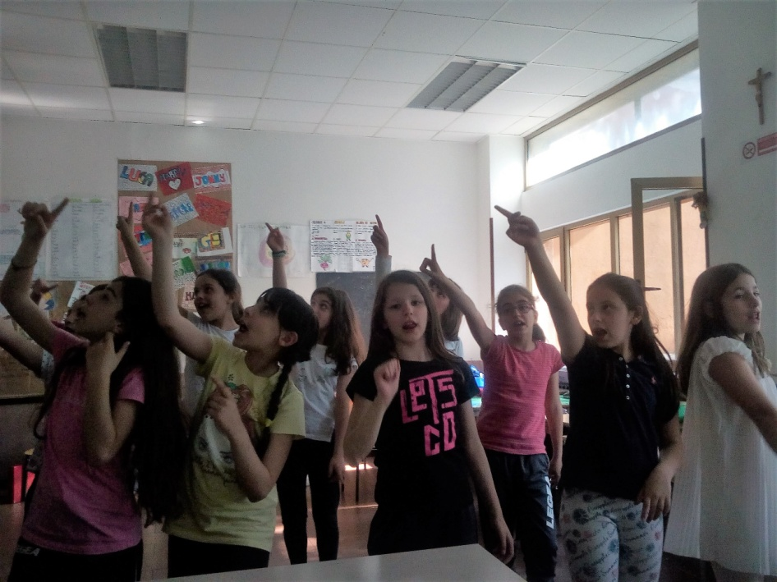
Ultime prove in aula …

Slide 9
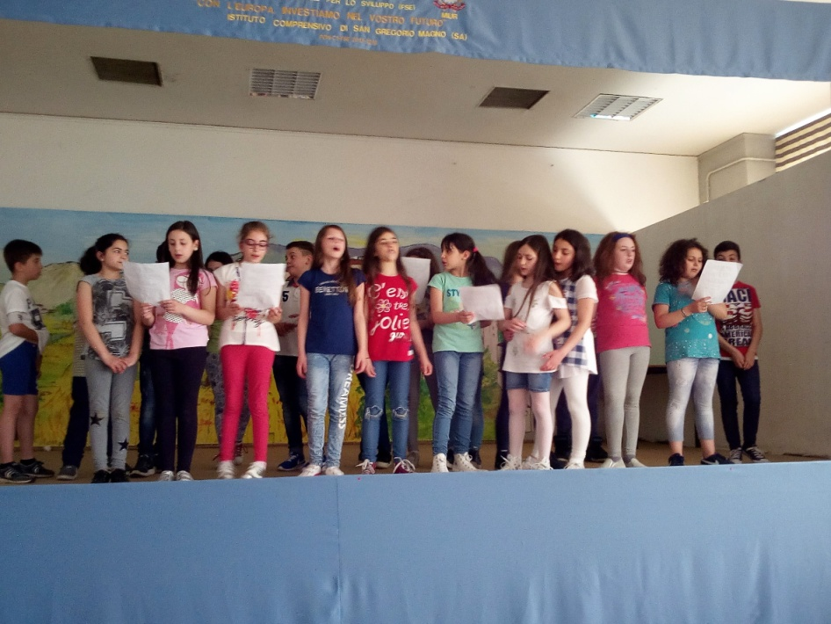
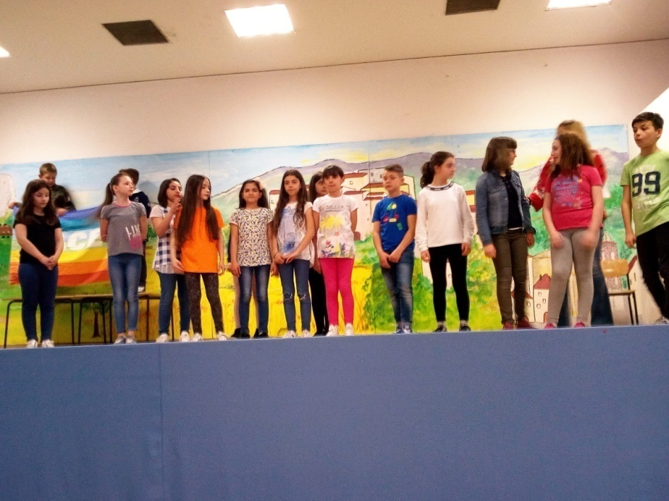
E poi finalmente si prova sul palco …

Slide 10
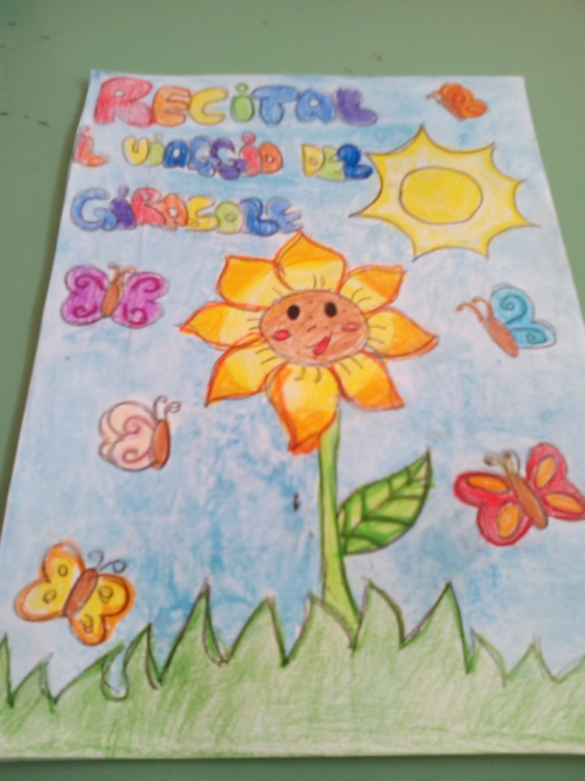
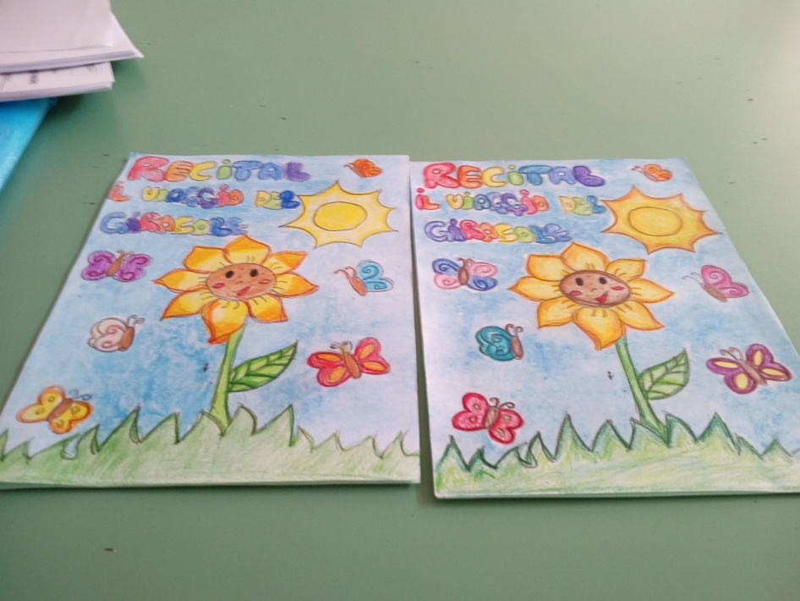
Non resta che ultimare gli inviti …

Slide 11
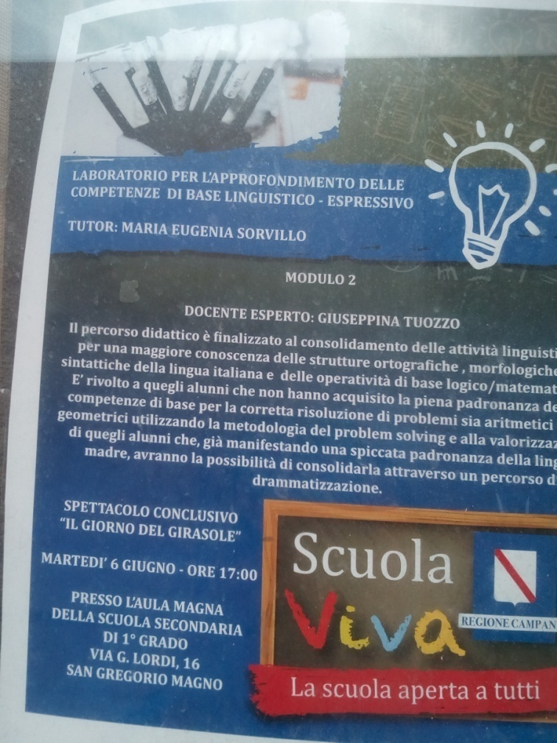
6 Giugno 2017 … il grande giorno è arrivato

Slide 12
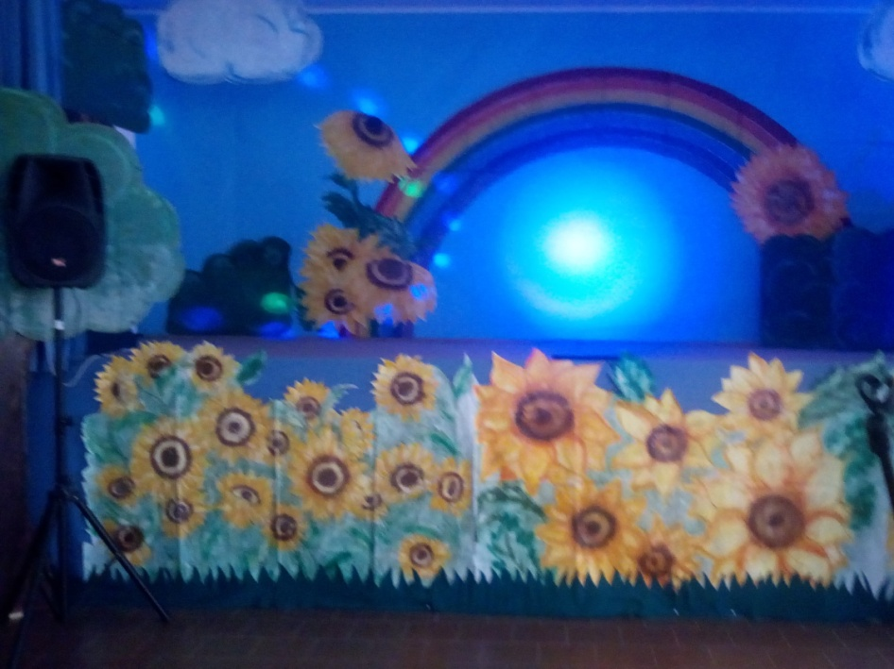
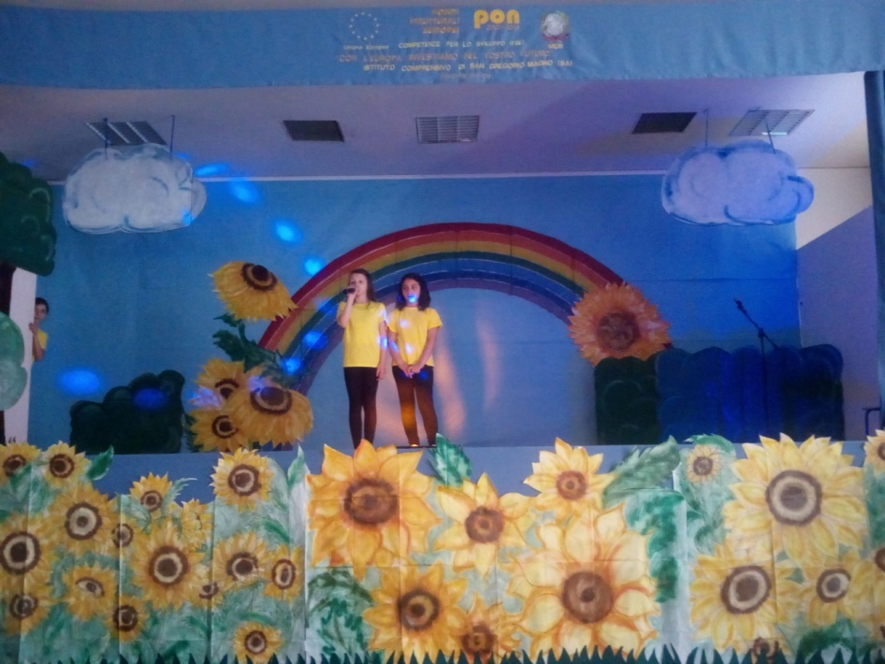
Stupenda la scenografia … ispirata al capolavoro di Van Gogh

Slide 13
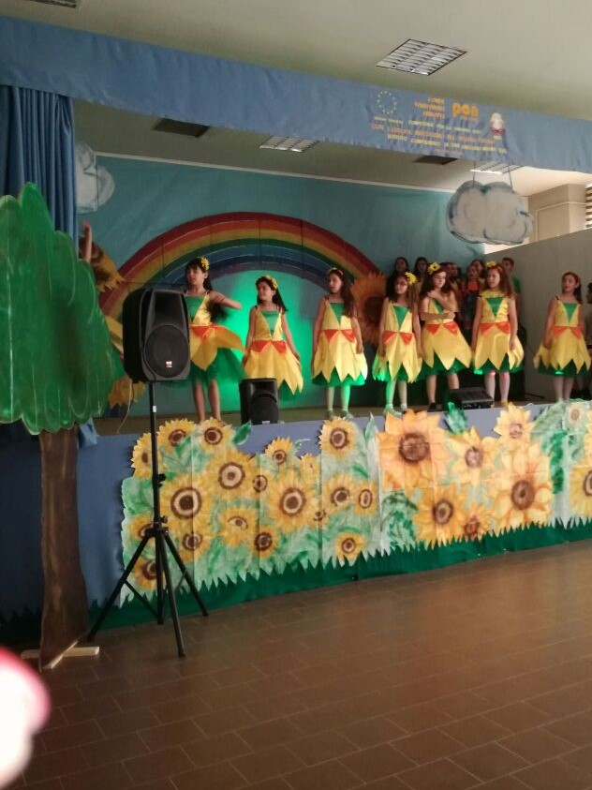
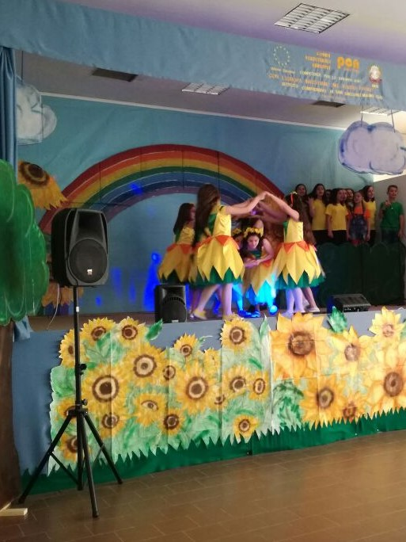
Tripudio di girasoli …

Slide 14
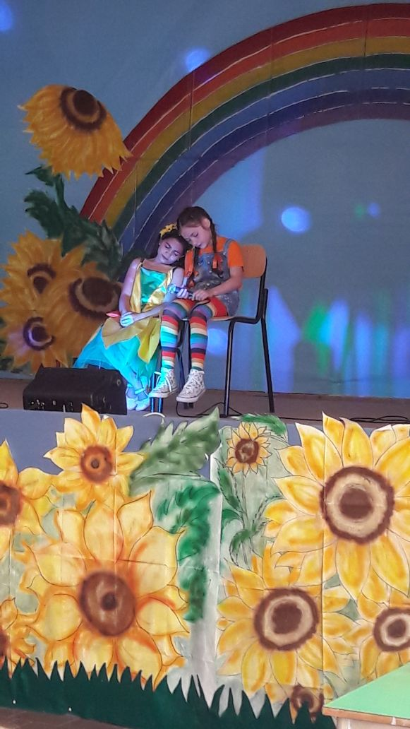
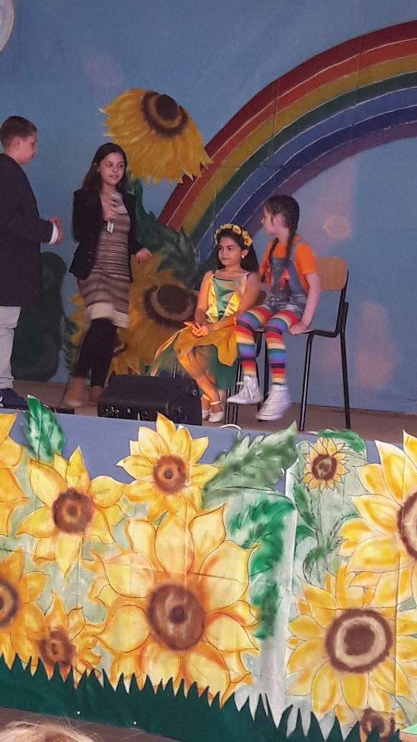
Dopo una conversazione con i suoi genitori …
Melissa si addormenta e inizia il suo viaggio di fantasia

Slide 15
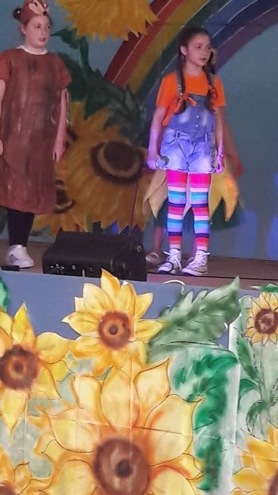
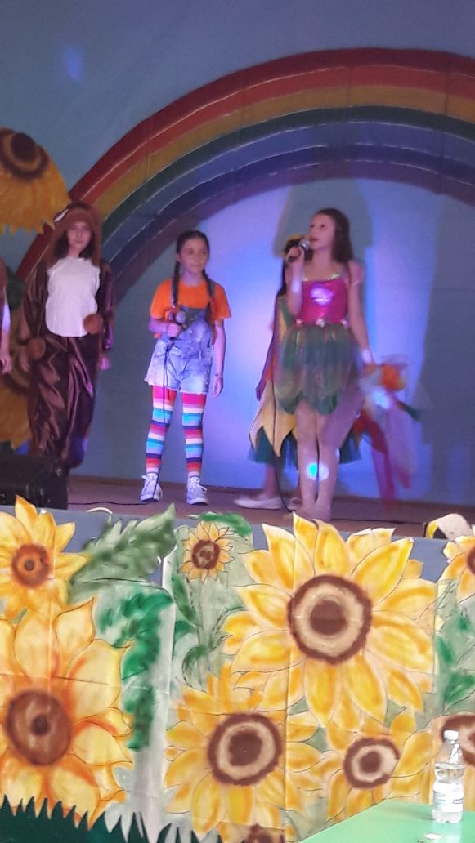
Quanti personaggi incontra nel suo viaggio : Una volpe, uno scoiattolo, una fata dei colori …

Slide 16
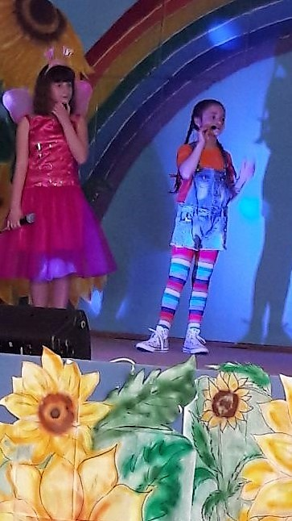
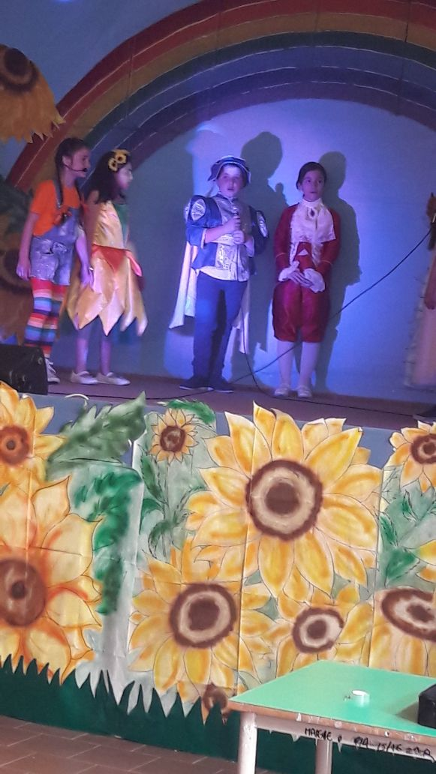
il principe Manuè che non vuole fare il principe con il suo paggio … la farfalla Lisetta che non sa volare …

Slide 17
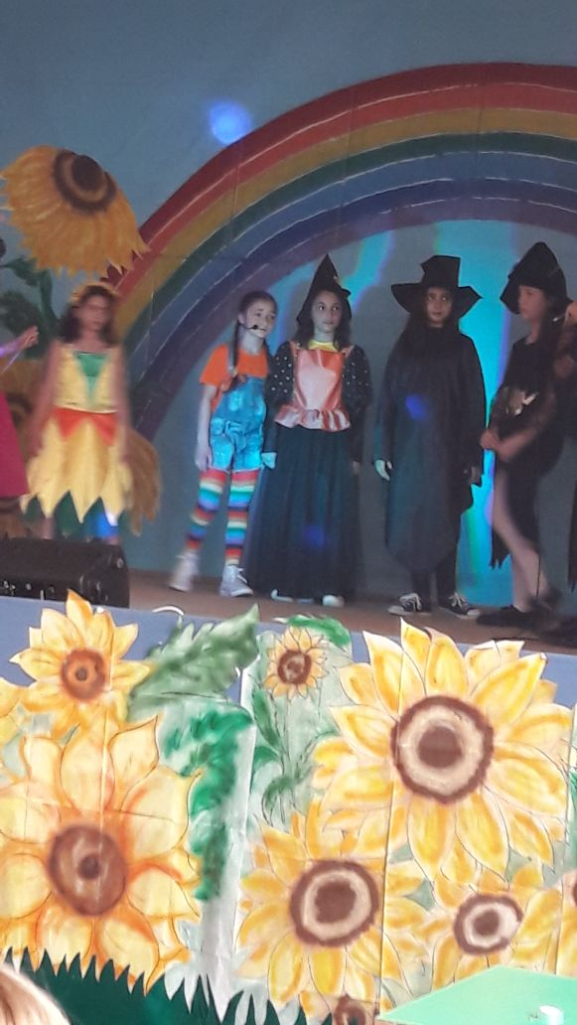
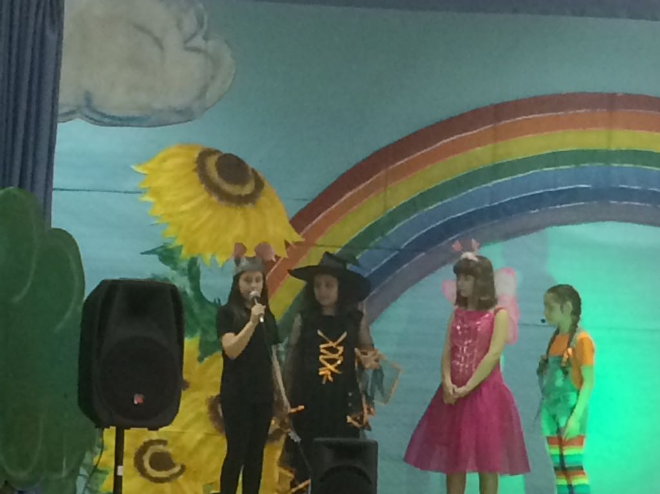
strega Brunella e le sue aiutanti convinte che la vera malvagità non sia quella delle streghe delle fiabe, ma di certe brutte realtà esistenti sulla Terra …

Slide 18
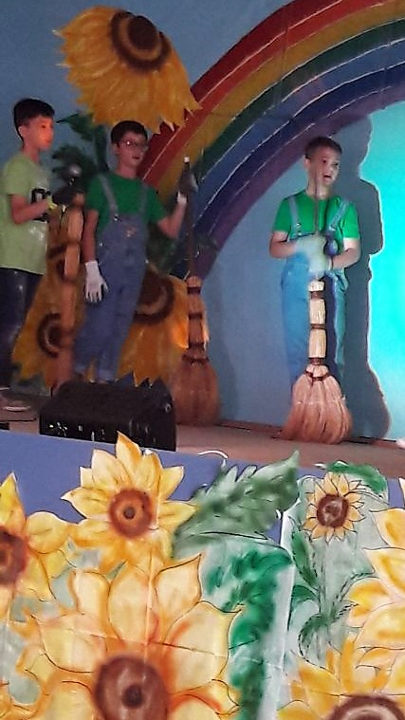
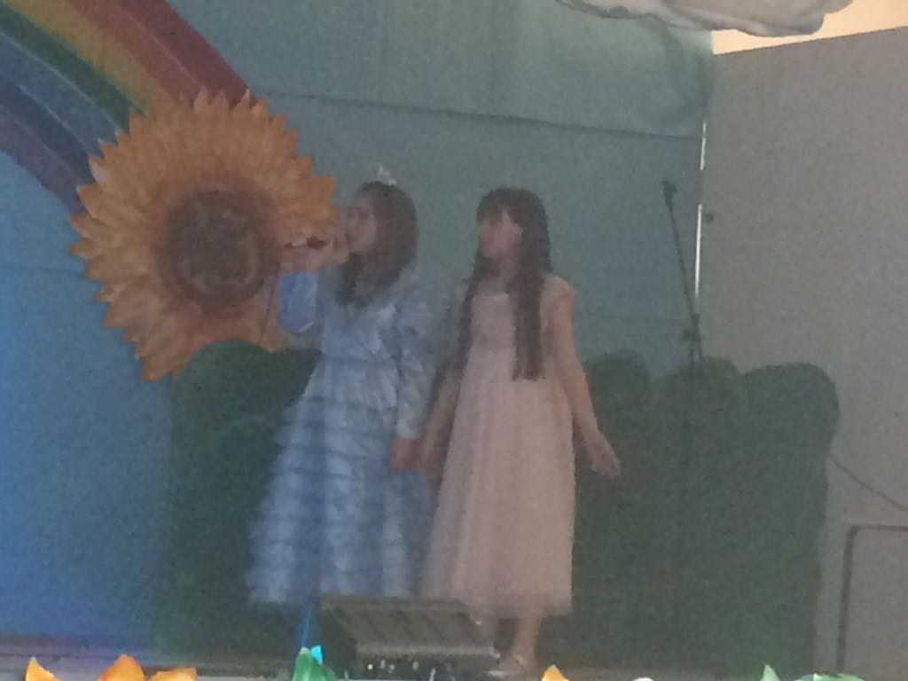
Spazzini esperti nel riciclare i rifiuti … la bella principessa Esmeralda con la sua dama …

Slide 19
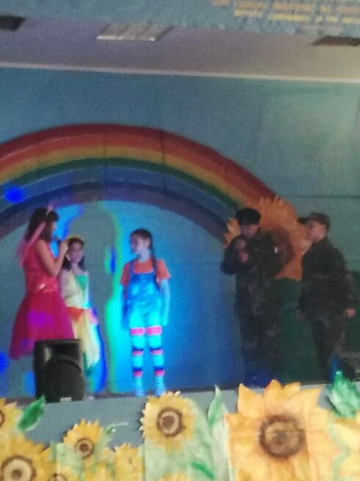
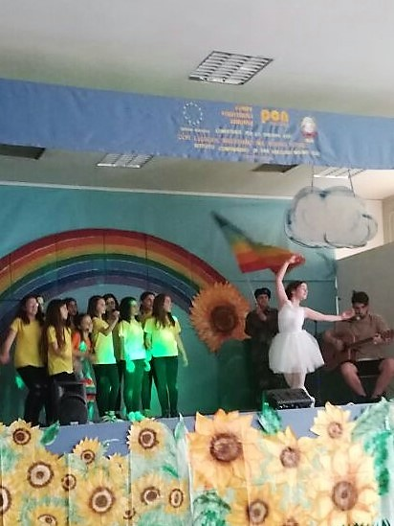
due solerti solda – Tini che proteggono il cigno della Pac’è …

Slide 20
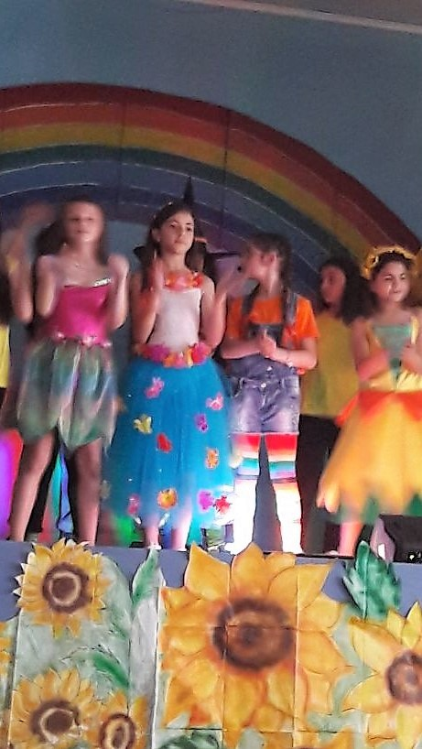
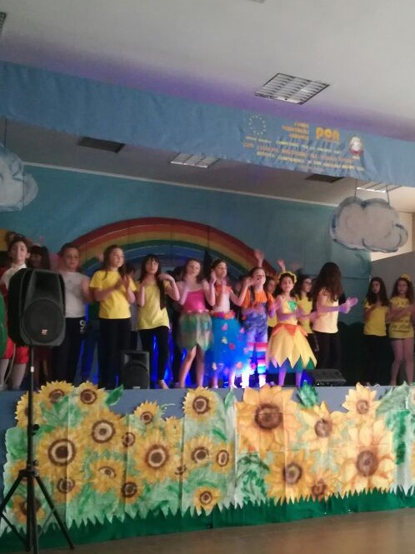
La leggiadra fata dei fiori …

Slide 21
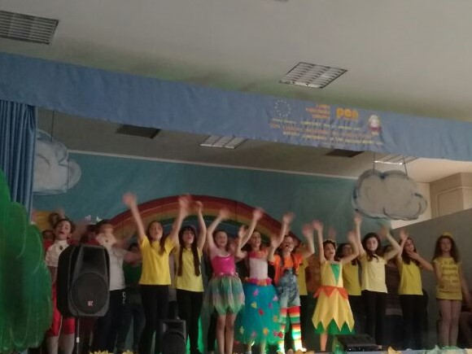
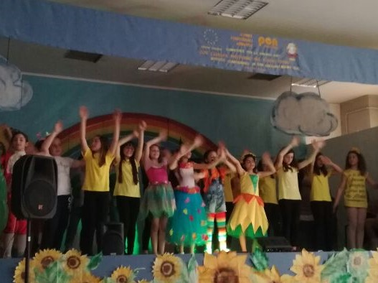
Saluti finali dai nostri “attori in erba” …

Slide 22
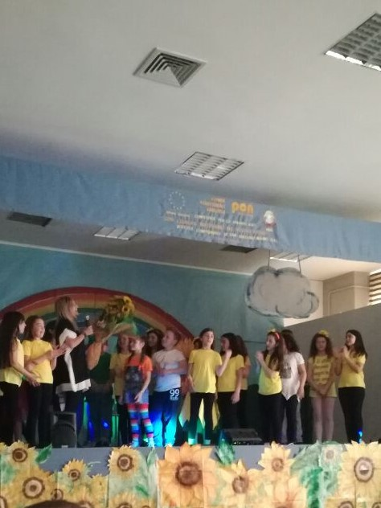
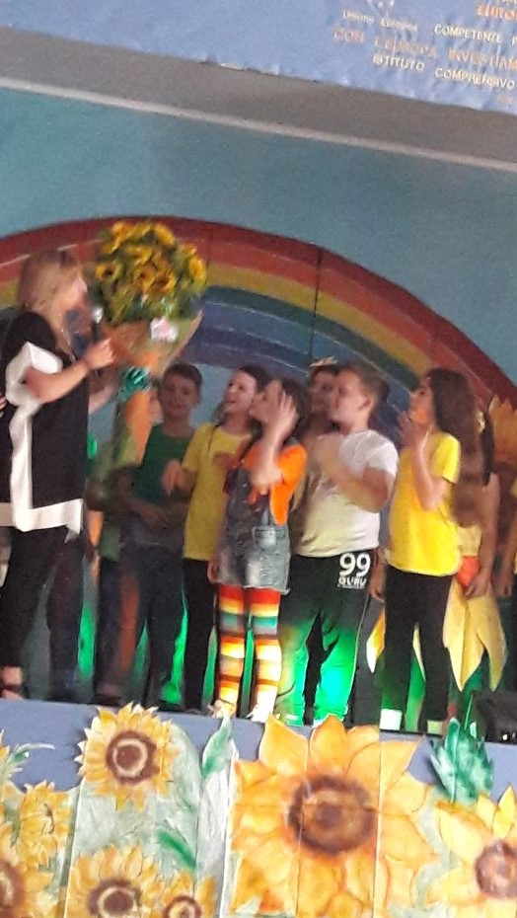
Come omaggio floreale per la maestra Pina non potevano mancare i girasoli …

Slide 23
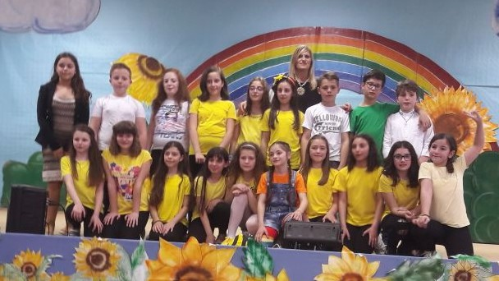
Foto ricordo con la maestra Pina …

Slide 24
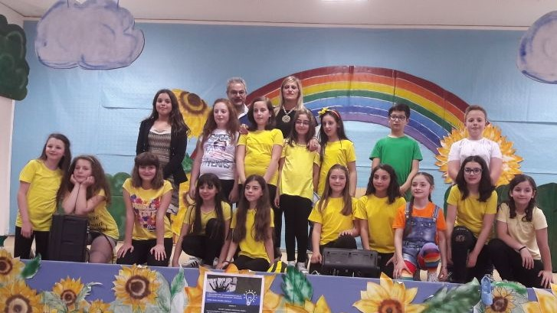
e con il dirigente scolastico ...

Slide 25
